Slide 1
TSQL
Desenvolvimento de Sistemas
SENAI Informática
2º Termo
Allan de Mancilha
André Akira
Carlos Henrique
Jurandir Junior
Marcos Tomás
Thiago Henrique

Slide 2
Primeiro de Tudo, Definições:
CLR É o componente de máquina virtual da plataforma .NET da Microsoft que gerencia a execução de programas .NET
Parâmetros Parâmetros são os dados que são inseridos pelo usuário.

Slide 3
O QUE É ?

Slide 4
Para o que Serve ?

Slide 5
Como se Usa ?

Slide 6
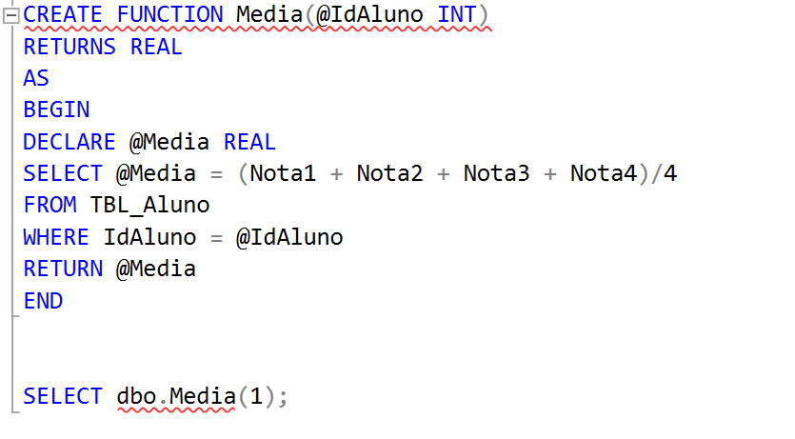
Exemplo:

Slide 7
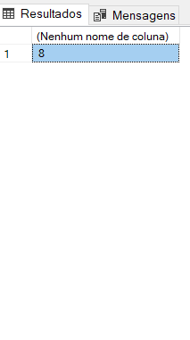
Resultado:

Slide 8
Função
x
Função Nativa

Slide 9
Obrigado !

